Slide 1

RabbitMQ
Autorzy:
Kajetan Tunia-Jaworski
Jacek Żyła

Slide 2



Co to jest RabbitMQ?
Aplikacja typu message broker oparta na protokole AMQP
Notes:
RabbitMQ is a message broker. The principal idea is pretty simple: it accepts and forwards messages. You can think about it as a post office: when you send mail to the post box you're pretty sure that Mr. Postman will eventually deliver the mail to your recipient. Using this metaphor RabbitMQ is a post box, a post office and a postman.

Slide 3
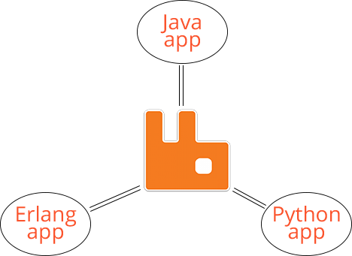
Do czego służy?
Komunikacja pomiędzy aplikacjami (aplikacje nie muszą być napisane w tym samym języku)
Notes:
Advanced Message Queuing Protocol (AMQP)

Slide 4
Podstawowe informacje
Open-source
Łatwy w użyciu
Dostępny na większości systemów operacyjnych
Serwer jest napisany w języku Erlang i zbudowany na OTP
Kod źródłowy jest pod licencją Mozilla Public License
Notes:
Open-source’owe oprogramowanie służące do komunikacji za pomocą wiadomości
Serwer jest napisany w języku Erlang i zbudowany na OTP (Open Telecom Platform)

Slide 5
Historia
2007r. – powstał dzięki Lshift oraz CohesiveFT
2010r. - został przejęty przez SpringSource (dział VMWare)
maj 2013r. - przejęty przez GoPivotal
Notes:
Open-source’owe oprogramowanie służące do komunikacji za pomocą wiadomości
Serwer jest napisany w języku Erlang, natomiast zbudowany na OTP
Powstał w 2007r. dzięki Lshift oraz CohesiveFT
W 2010r. został przejęty przez SpringSource (dział VMWare)
W maju 2013r. projekt został przejęty przez GoPivotal
Jego opiekunem jest Rabbit Technologies Ltd.

Slide 6
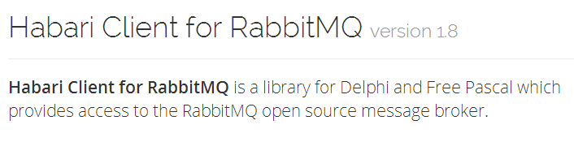
Współpracuje z:
Java ( + Spring)
Ruby
Python ( + Django)
.NET
PHP
Perl
C/C++
Erlang ☺
i inne, typu Haskell, Lisp, Delphi, Free Pascal

Slide 7
Cechy
Asynchroniczne porozumiewanie
Kompatybilność
Multi-protocol (AMQP, STOMP, MQTT, HTTP)
Rabbitmq.com
Niezawodny:
Message acknowledgment
Queue, message durability
Klastrowanie
Notes:
Asynchroniczne porozumiewanie – oddzielenie wysyłania od odbierania
Kompatybilność – współpracuje z większością systemów operacyjnych i języków
Multi-protocl – implementuje wiele protokołów
STOMP is a text-based messaging protocol emphasising (protocol) simplicity. It defines little in the way of messaging semantics, but is easy to implement and very easy to implement partially (it's the only protocol that can be used by hand over telnet). MQTT is a binary protocol emphasising lightweight publish / subscribe messaging, targetted towards clients in constrained devices. It has well defined messaging semantics for publish / subscribe, but not for other messaging idioms. HTTP is of course not a messaging protocol. However, RabbitMQ can transmit messages over HTTP in three ways:
The management plugin supports a simple HTTP API to send and receive messages. This is primarily intended for diagnostic purposes but can be used for low volume messaging without reliable delivery.
The Web-STOMP plugin supports STOMP messaging to the browser, using WebSockets or one of the fallback mechanisms supported by SockJS.
The JSON-RPC channel plugin supports AMQP 0-9-1 messaging over JSON-RPC to the browser. Note that since JSON RPC is a synchronous protocol, some parts of AMQP that depend on aysnchronous delivery to the client are emulated by polling.
Rabbit.mq - bardzo dobrze wsparcie ze strony twórców, jasne tutoriale
Niezawodny - message acknowledgment (potwierdzenie dostarczenia),
-message and queue durability (wiadomości zostaną zapisane na dysku i jak rabbit padnie nic nie zginie) -Klastrowanie: sieć wzajemnych powiązań

Slide 8
Instalacja
Maszyna wirtualna erlanga
Sam serwer – rabbitMQ
Client AMQP dla języków, które są wykorzystane w aplikacji, np. :
java -> java client
python -> pika
ruby -> Bunny

Slide 9
Ogólny schemat użytkowania
Połączenie aplikacji z Rabbitem (connection)
Utworzenie kanału w obrębie tego połączenia (channel)
Wysyłanie wiadomości, odbieranie, ustalanie routingu
Zamknięcie połączenia

Slide 10



Elementy
Producer (wysyła wiadomość)
Queue (kolejka priorytetowa)
Consumer (odbiera wiadomość)

Slide 11
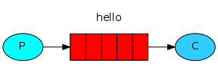
Hello World!

Slide 12
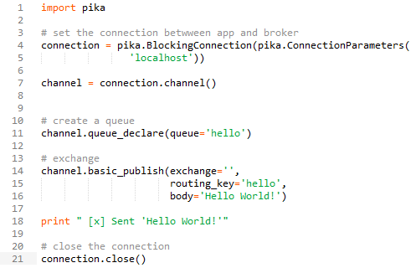
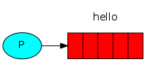
Producer

Slide 13
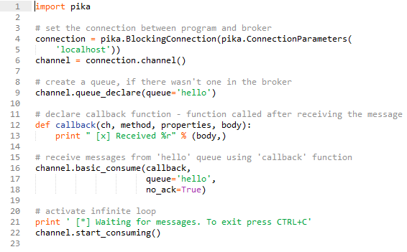
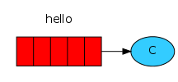
Consumer

Slide 14

Więcej odbiorców - logger
HelloWorld prosty, ale niezbyt przydatny…
W rzeczywistości chcemy komunikować się z większą ilością odbiorców.
Przykład: logger – errory i alerty

Slide 15

Exchange
Pośrednik w wysyłaniu wiadomości do kolejki
Duże ułatwienie
Odpowiada za dalszy los wiadomości
Połączona z kolejkami za pomocą wiązań (bindings)
Wiązania posiadają routing_key określający pattern wiadomości, którą mogą „przenieść” do kolejki

Slide 16
Exchange
W zależności od typu, exchange rozsyła wiadomości w różny sposób:
Fanout – do wszystkich kolejek związanych z exchange
Direct – aby wiadomość została wysłana do kolejki, wiadomość musi mieć routing_key takie jak wiązanie (binding)
Topic – jak wyżej, ale routing_key nie musi być identyczny, a matchować się do wzorca

Slide 17

Elementy
Producer (wysyła wiadomość)
Exchange(pośredniczy wymianie
producer-queue)
Queue (kolejka priorytetowa)
Consumer (odbiera wiadomość)

Slide 18
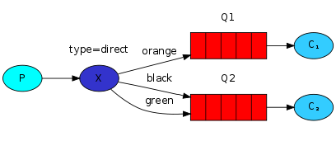
Routing
Notes:
Exchange jak i binding mogą być różnych typów – dzięki temu możemy sterować przepływem różnych wiadomości do różnych odbiorców.

Slide 19
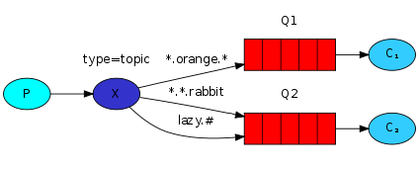
Topics

Slide 20
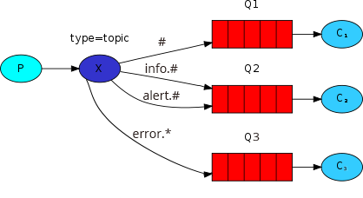
Logger - implementacja
Notes:
Trzeba wymyślić przykład, w którym jest kilku odbiorców, którzy odbierają konkretne typy wiadomości. Kod jest napisany. Np. jest jeden matchujący się do „food.#”, a reszta do np. „*.beverages.*”, „*.fruits.*” itp., wiec jak ktoś wysyła wiadomość z routing_key „food.beverages.water” to idzie ona do pierwszego i drugiego, ale do trzeciego nie.

Slide 21
Bibliografia
http://www.rabbitmq.com

Slide 22
Dziękujemy za uwagę!

